Slide 1

«ГОТОВНОСТЬ 1БИС»
ПИРОТЕХНИКА
Чем опасны салюты, петарды, фейерверки?
Башкортостанское региональное отделение Всероссийского добровольного
пожарного общества

Slide 2
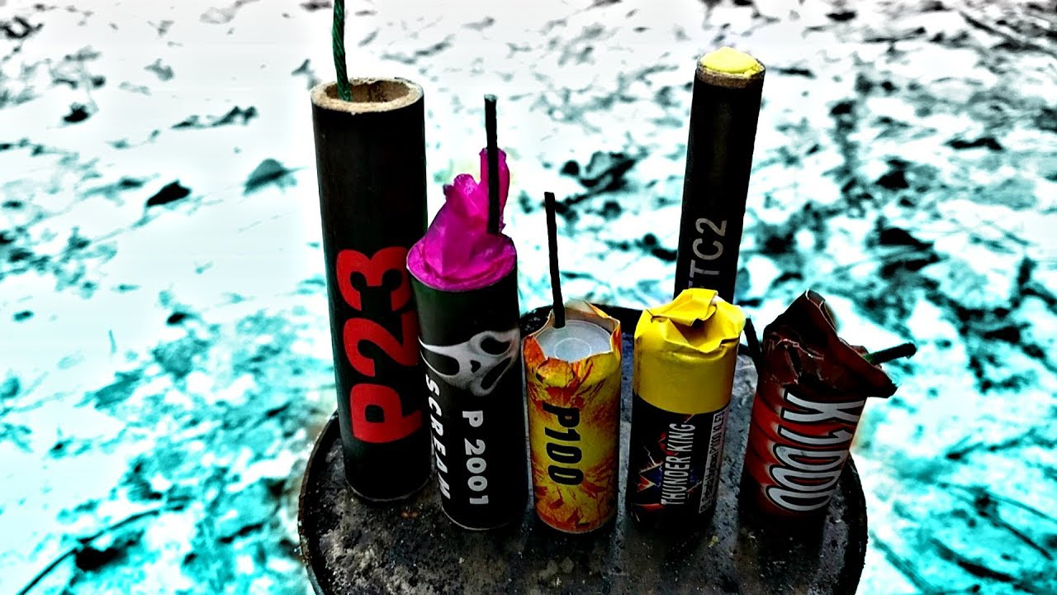
П Е Т А Р Д Ы.
В составе:
- порох
- окислитель
- горючие вещества

Slide 3
П Е Т А Р Д Ы.
Вся пиротехника имеет класс опасности:
до третьего класса – это бытовая пиротехника.
Четвертый и пятый класс опасности— это профессиональная пиротехника, указан
на сертификатах, сопровождающих
любую продукцию.

Slide 4
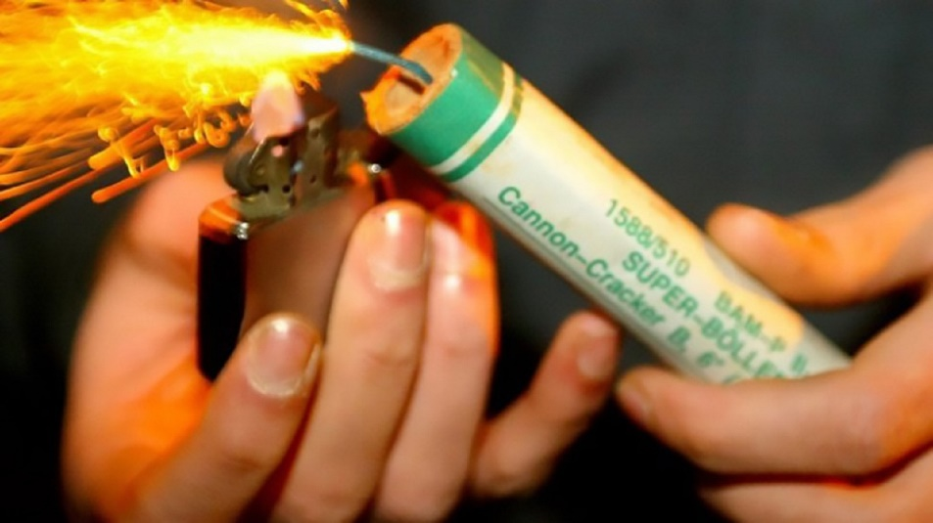
АЛЮМИНИЙ- (дает бриллиантово-белый цвет) способен вызвать дерматиты и накапливаться в организме, нарушая нервную систему
Чем опасна ПИРОТЕХНИКА?

Slide 5
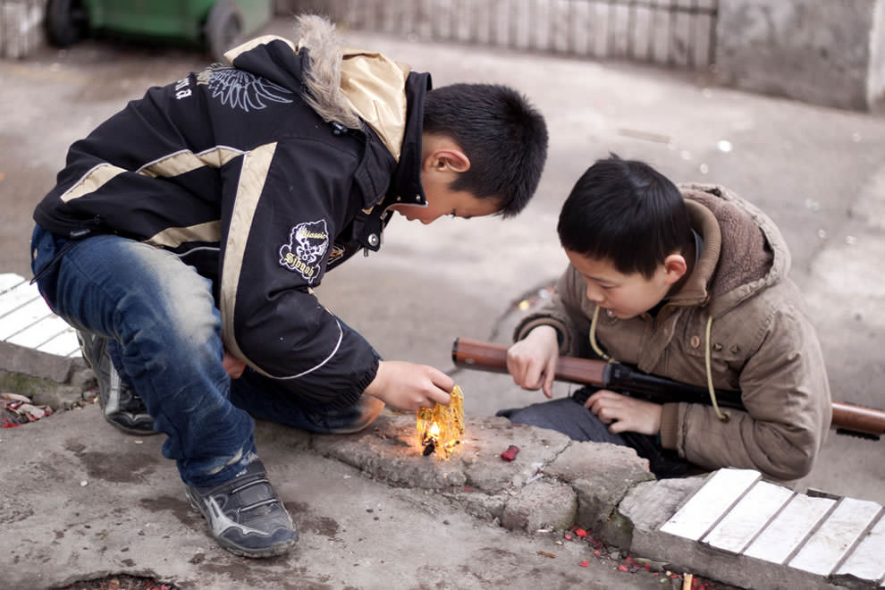
Дым сульфида сурьмы- . (сверкание) токсичен и является канцерогеном

Slide 6
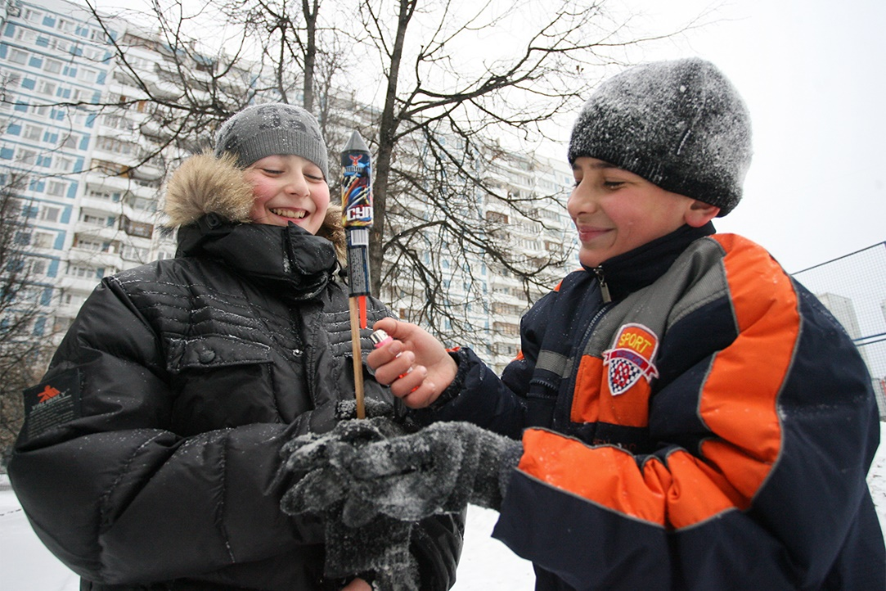
Оксиды азота, диоксид серы - . (продукты горения) могут вызвать ожоги дыхательных путей

Slide 7
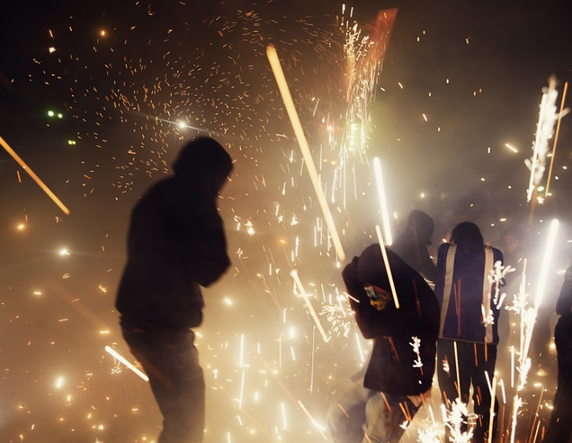
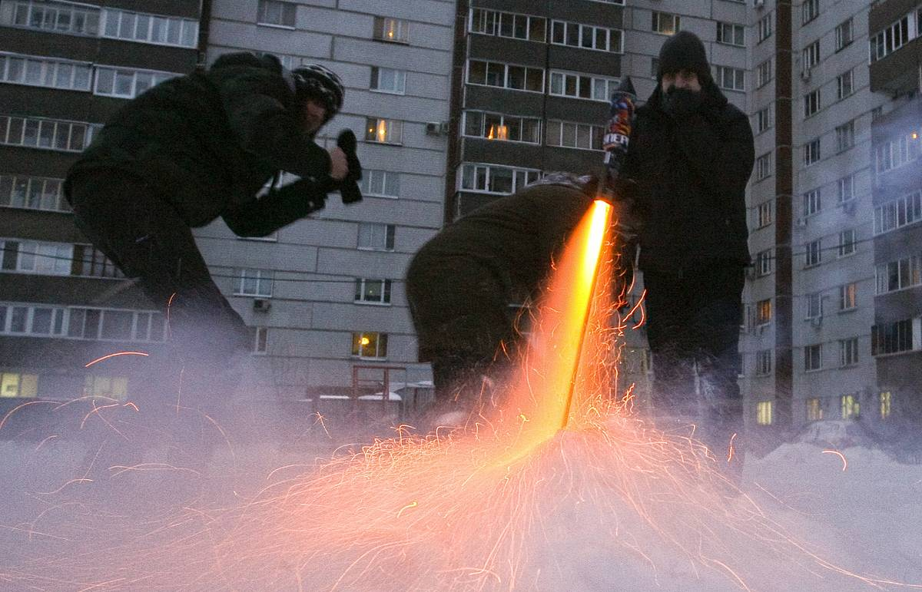
Громкость взрыва- . (до 140-170 децибел) к примеру шум бензопилы -110 децибел

Slide 8
Опасность мелких частиц . несгоревшие мелкие вещества могут попасть в глаза

Slide 9


Slide 10

/

Slide 11
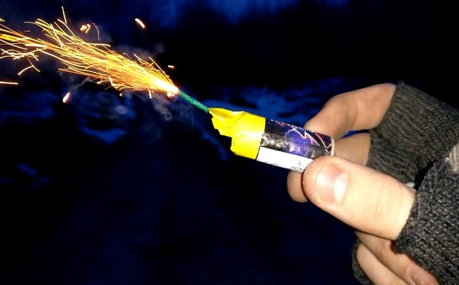
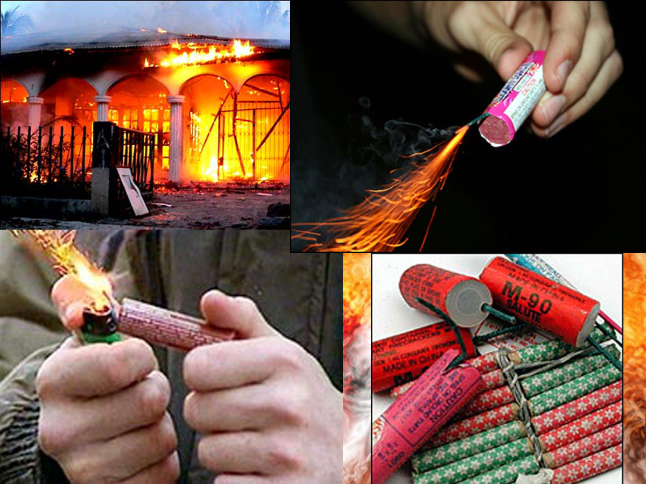
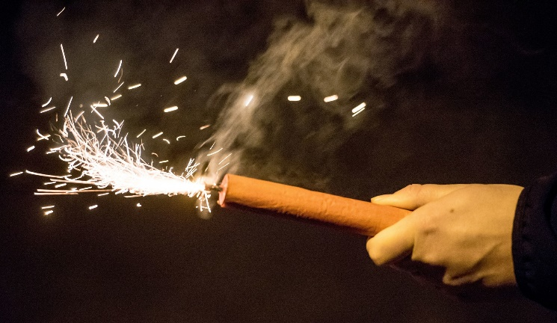
Распространенные ошибки при использовании пиротехники

Slide 12
2019 год
31 декабря девятилетний ребёнок попал в больницу после взрыва петарды в саду в Дёмском районе. Мальчик играл один, бросил в ведро с ацетоном снаряд и подошёл посмотреть.
В Уфе петарда из соседнего двора попала в ребёнка, катавшегося с горки: малыш получил ожоги 1 января в селе Мраково Кугарчинского района при запуске петарда попала мужчине в рот и взорвалась. Несчастный случай произошёл в тот момент, когда он наклонился над зажжённой пиротехникой. С ожогами он был госпитализирован.

Slide 13
2020 год
1.Казань, Уфа – фейерверк после запуска взлетел
в окно и взорвался в квартире.
2. Таганрог – от взрыва погиб мужчина
3. Ростов-на Дону – любители использовали
салют для профессионалов

Slide 14
2021год
Двое подростков 16 и 17 лет получили тяжелые травмы рук при взрыве самодельной петарды в Воронежской области.
Подросток пострадал при взрыве петарды в Псковской области. У несовершеннолетнего оторвало фалангу пальца на левой руке.
В Ростовской области девять человек получили травмы и ожоги из-за взрывов новогодних петард в первые дни 2021 года
В Одинцово 4 декабря в руках у 7-летней девочки взорвалась петарда. В результате чего ребёнок госпитализирован

Slide 15
Тем, кто игнорирует правила использования пиротехники, грозит штраф
от 2000 до 4000 рублей

Slide 16
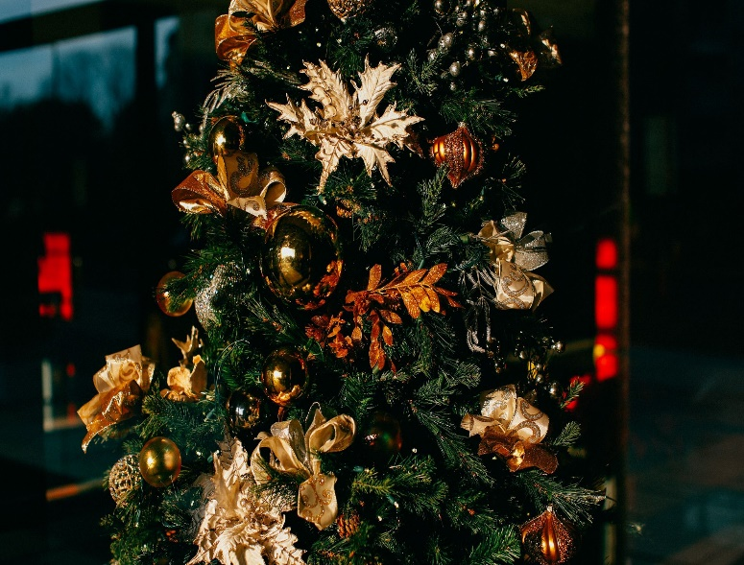

Чтобы праздник встречи
НОВОГО 2022 года
прошел весело, радостно и без происшествий

